Slide 1
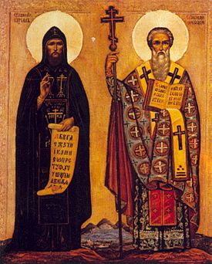
Кирилло –Мефодиевские чтения
9 класс и
Шхагошева Ю.У.

Slide 2
Кири́лл (в миру Константи́н по прозвищу Фило́соф, 827—869,) и Мефо́дий (в миру Михаи́л; 815—885,) — братья из города Солуни (Салоники), создатели славянской азбуки, создатели языка и проповедники христианства.
Канонизированы и почитаются как святые и на Востоке, и на Западе. В славянском православии почитаются как святые равноапостольные «учи́тели слове́нские»; принятая очерёдность — сначала Кирилл, а потом Мефодий

Slide 3
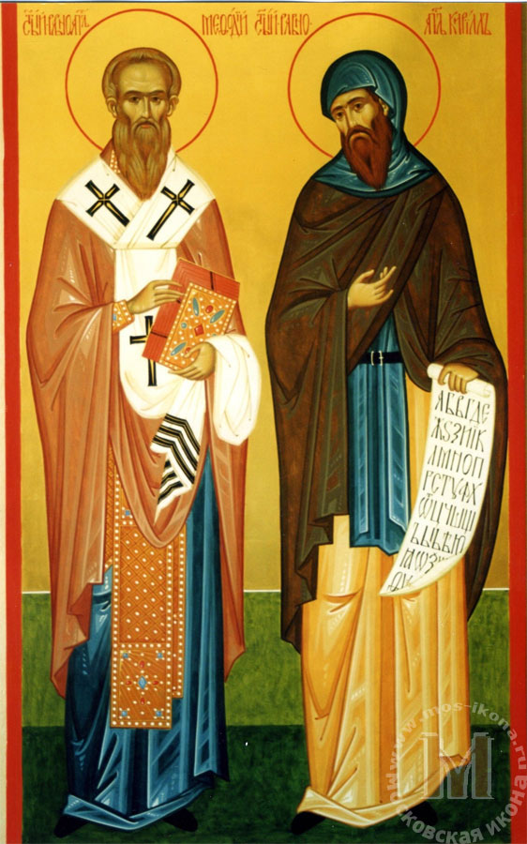
Просветитель — человек, занимающийся просвещением, распространением знаний.

Slide 4
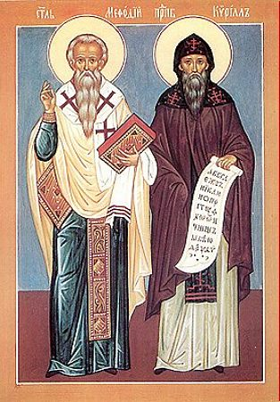
Просветительство - общественно-политическое течение, представители которого стремились устранить недостатки общества путем распространения идей справедливости и научных знаний.

Slide 5
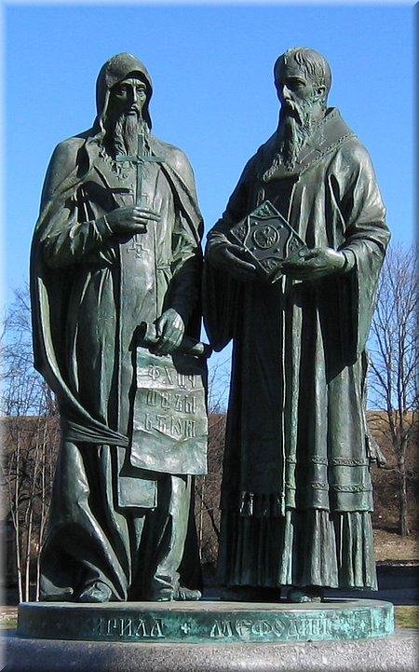

Slide 6
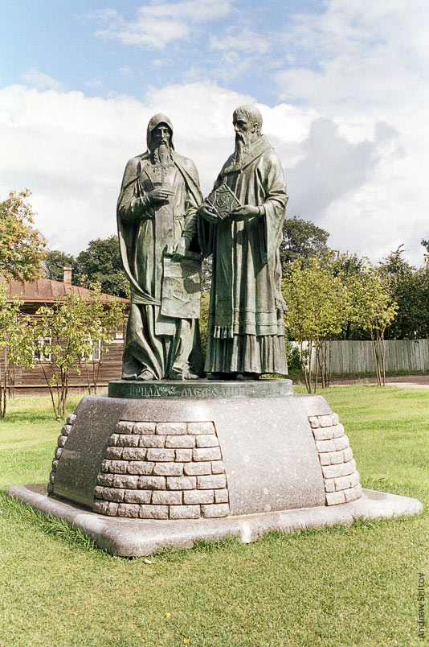

Slide 7
Из истории
Азбука. Русская переделка греческого alfabetos, составленного из названий двух первых букв греческого алфавита – альфа и бета – в славянском варианте аз и буки. Принято считать, что названия славянским буквам придумал создатель славянской азбуки Кирилл в IX веке.

Slide 8
Из истории
Ему хотелось, чтобы само название буквы было не бессмысленным комплексом звуков, а обладало значением. Первую букву он назвал аzъ - по-древнеболгарски «я» (поэтому не верьте, что я – последняя буква в алфавите!), вторую – просто «буква» (именно так выглядело это слово в древности – боукы ), третью –веде (от древнего славянского глагола ведети – «знать»).

Slide 9
Из истории
Если перевести на современный русский язык название первых трёх букв этой азбуки, получится «Я букву узнал» ( кстати, попробуйте всю русскую азбуку прочесть как текст – вы увидите, как это интересно).

Slide 10
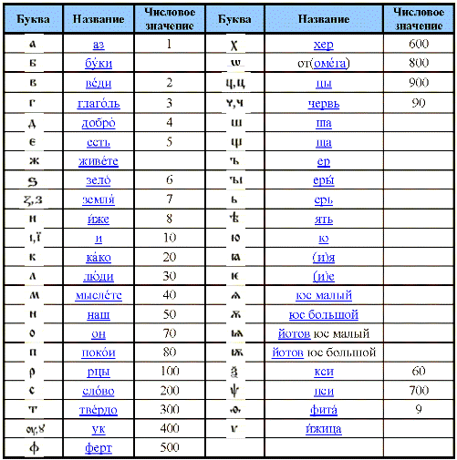
Из истории

Slide 11
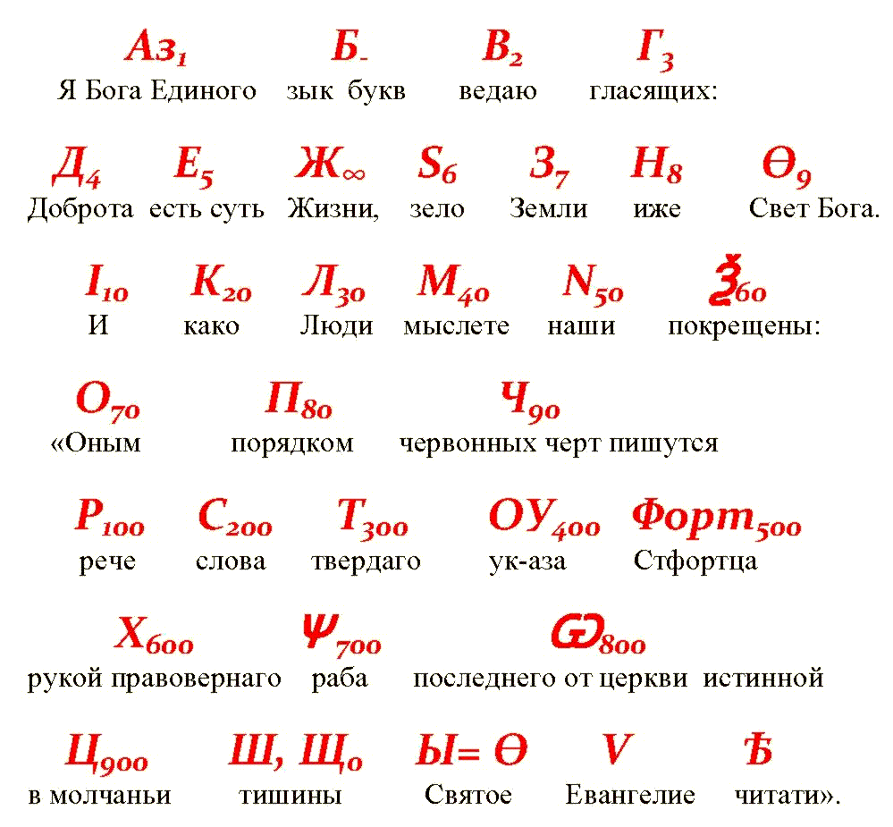
Это интересно

Slide 12
Из истории
Первоначальный состав старославянской кириллической азбуки нам не известен. Дошедшая до нас «классическая» Кириллица состоит из 43 букв. Полагают, что ы, оу и йотированные были добавлены в эту азбуку позднее. Большинство букв имеют смысловое и числовое значения .

Slide 13
Это интересно

Slide 14
Это интересно
«Единый Бог, ведая глаголом добра, есть жизни радетель земной и, как люди мыслите наши, Он покой сберегает словом твёрдым».

Slide 15
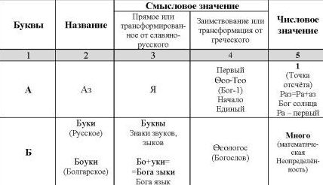
Это интересно

Slide 16
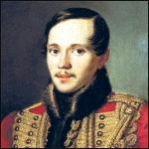
О языке
Язык и золото — вот наш кинжал и яд.
Михаил Юрьевич Лермонтов

Slide 17
О языке
Язык есть вековой труд целого поколения.
Владимир Даль

Slide 18
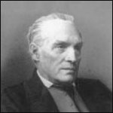
О языке
Русский язык — язык, созданный для поэзии, он необычайно богат и примечателен главным образом тонкостью оттенков.
Проспер Мериме

Slide 19
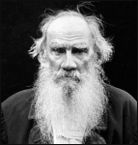
О языке
Обращаться с языком кое как — значит и мыслить кое как.
Лев Николаевич Толстой

Slide 20
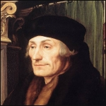
О языке
Язык — лучший посредник для установления дружбы и согласия.
Эразм Роттердамский

Slide 21
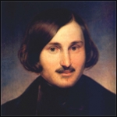
О языке
Дивишься драгоценности нашего языка: что ни звук, то и подарок: все зернисто, крупно, как сам жемчуг, и, право, иное названье еще драгоценней самой вещи.
Николай Васильевич Гоголь

Slide 22
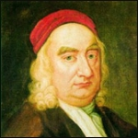
О языке
Как человека можно распознать по обществу, в котором он вращается, так о нем можно судить и по языку, которым он выражается.
Джонатан Свифт

Slide 23
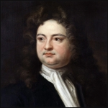
О языке
Меч и огонь менее разрушительны, чем болтливый язык.
Ричард Стиль

Slide 24
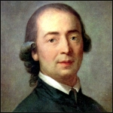
О языке
Если язык человека вял, тяжел, сбивчив, бессилен, неопределён, необразован, то таков, наверное, и ум этого человека, ибо мыслит он только при посредстве языка.
Иоганн Готфрид Гердер

Slide 25
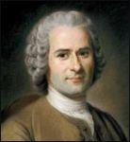
О языке
Когда язык ничем не стесняется, все бывают стеснены.
Жан-Жак Руссо

